Slide 1
멀티 클라우드 플랫폼 기반의 BaaS 기술 개발
부산대학교 정보컴퓨터공학부
201924646 강등원
201924534 이승민
201924477 박정우

Slide 2
목차
연구 배경
연구 목표
시스템 시연
멀티 클라우드 연결 정보를 통한 연결
가상 머신 생성
블록체인 네트워크 배포
스마트 컨트랙트 관리 시스템 소개
사례 연구
데이터 소개
예측 시연

Slide 3
연구 배경
용어
멀티 클라우드: 두 개 이상의 클라우드 플랫폼을 연계하여 하나의 플랫폼처럼 활용하는 기술
문제점
기존 클라우드 환경에서 동작하는 허가형 블록체인 플랫폼, BaaS(Blockchain as a Service)는 클라우드 플랫폼에 종속됨
스마트 컨트랙트에 대한 관리 기능이 부재
각 컴포넌트가 모놀리식(monolithic) 서비스로 이루어져, 서비스 가용성이 떨어질 수 있음

Slide 4
연구 목표
멀티 클라우드 플랫폼 기반 허가형 블록체인 관리 환경 구축
멀티 클라우드 허가형 블록체인 스마트 컨트랙트 관리 기능 개발
하이퍼레저 패브릭의 분석에 기반하여 블록체인 네트워크 컴포넌트 분산 배치

Slide 5
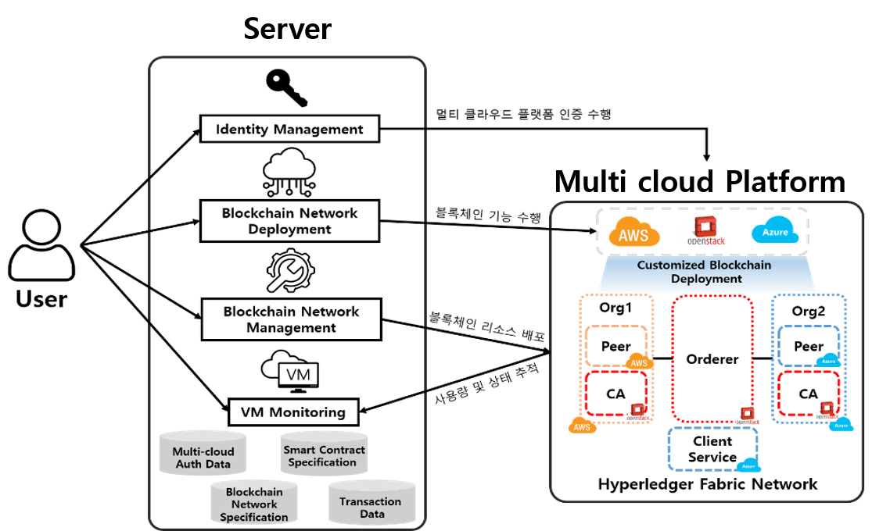
시스템 구성도

Slide 6
시스템 시연

Slide 7
사례 연구
멀티 클라우드는 다양한 클라우드 플랫폼을 통합적으로 관리
각 클라우드의 성격에 알맞은 저장소를 통합 관리 가능
블록체인은 무결성, 보안성이 중요한 데이터를 관리
데이터를 보안성 및 접근성에 따라 3계층으로 구분
각 데이터를 머신 러닝에 활용 할 수 있음

Slide 8
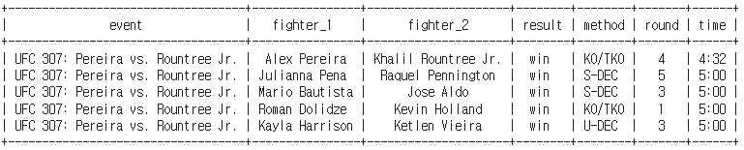
사례 연구
머신 러닝 기법을 활용한 UFC 경기 승패 예측
Public Cloud
범용성, 접근성이 좋아 공개적 데이터를 저장하기 알맞음
UFC 역대 경기 기록 저장
데이터 예시

Slide 9
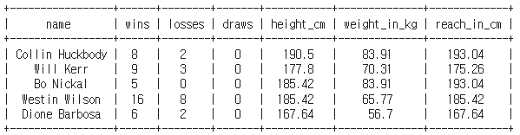
사례 연구
Private Cloud
보안성이 좋아 선수 개인의 정보를 저장하기 알맞음
UFC 소속 선수의 개인 기록 정보 저장
데이터 예시

Slide 10
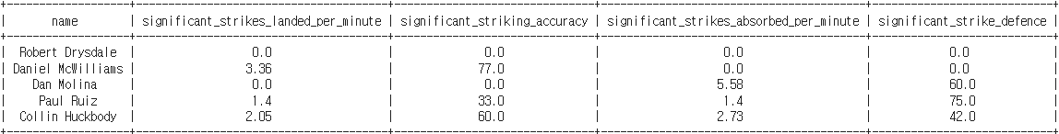
사례 연구
Blockchain
보안성 및 무결성을 보장하여 머신 러닝에 주요한 데이터를 저장하기 알맞음
머신 러닝의 성능을 향상시킬 수 있도록 동작
UFC 소속 선수의 선수의 경기 통계 저장
데이터 예시

Slide 11
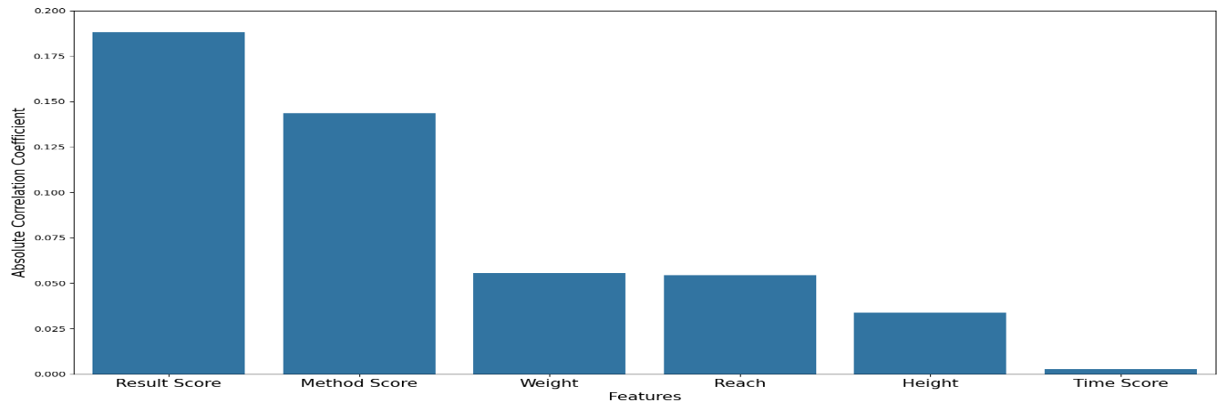
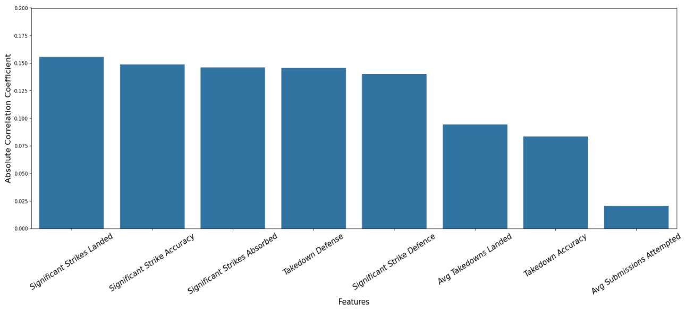
사례 연구
연구 결과
퍼블릭, 프라이빗 클라우드 기반 예측률: 61%
블록체인 데이터 추가 피처링 이후 예측률: 66%
각 피처와 예측 결과값과의 상관관계
클라우드 저장 데이터의 피어슨 상관계수
블록체인 저장 데이터의 피어슨 상관계수

Slide 12
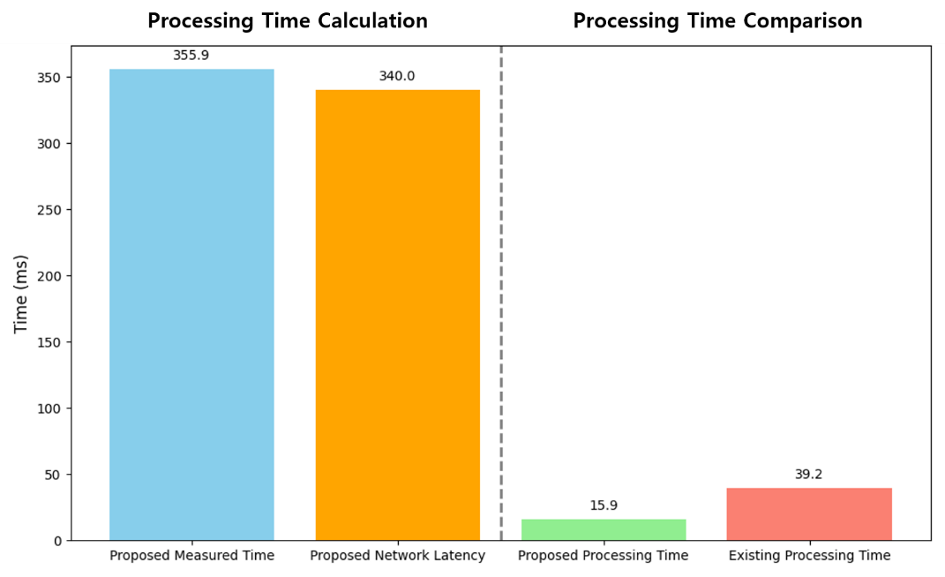
평가
CreateAsset: 블록체인 원장에 새로운 데이터를 기록하는 함수
각 데이터에 대해 기존 허가형 블록체인과 본 시스템에서 제공하는 블록체인의 CreateAsset 함수 호출 시간 비교
기존 :블록체인 원장과 새로운
연결을 생성 -> 39.2 ms
제안하는 시스템: 블록체인
원장과 연결을 첫 실행에만
진행하여 유지 -> 15.9 ms

Slide 13
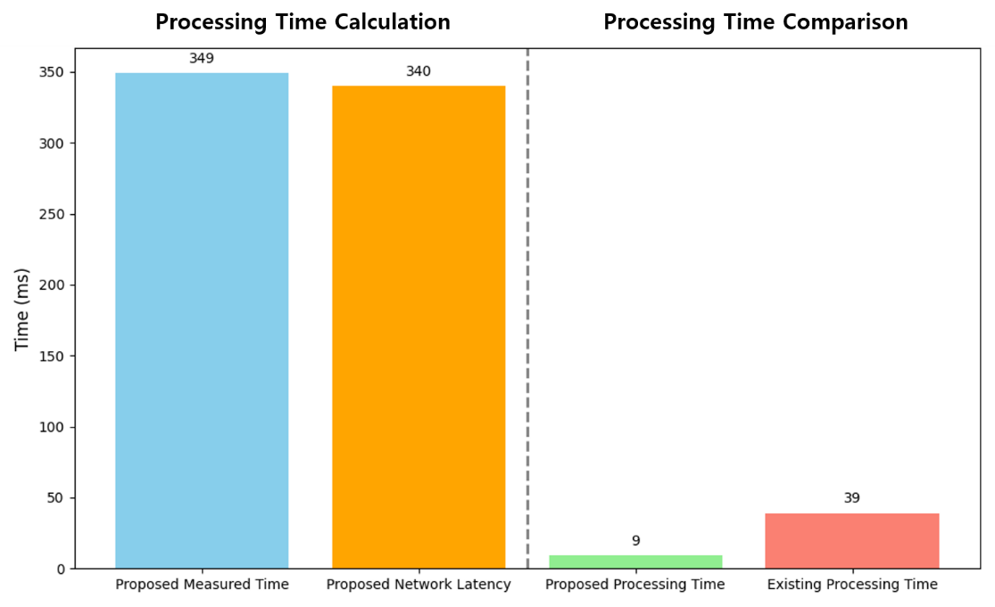
평가
ReadAsset: 블록체인 원장에 데이터를 조회하는 함수
각 데이터에 대해 기존 허가형 블록체인과 본 시스템에서 제공하는 블록체인의 ReadAsset 함수 호출 시간 비교
기존 : 39 ms
제안하는 시스템: 9 ms

Slide 14
결론
멀티 클라우드 환경에서 하이퍼레저 패브릭을 활용한 허가형 블록체인 제공 플랫폼을 제시
멀티 클라우드 인증을 수행
멀티 클라우드로 허가형 블록체인 환경을 제공하는 방법과 구조를 제시
기계 학습 데이터를 계층화하고 학습하는 사례 연구 수행
기존 로컬 하이퍼레저 패브릭 시스템과의 성능 평가를 수행
데이터 저장 기능: 약 59%의 성능 상승
데이터 조회 기능: 약 77%의 성능 상승

